Slide 1
Le CuSum et l’infertilité : un outil pas cher mais qui peut rapporter gros
Prof. Ch. Hanzen
Dr. Anne Sophie Rao Université de Liège Faculté de Médecine Vétérinaire Service de Thériogenologie des animaux de production Courriel : Christian.hanzen@ulg.ac.be Publications : http://orbi.ulg.ac.be/
Facebook : https://www.facebook.com/Theriogenologie

Slide 2
Avant toutes choses

Slide 3
Le modèle « hypothético-déductif » Elstein AS, Shukman LS, Sprafka SA. Medical problem solving :
an analysis of clinical reasoning. Cambridge MA: Harvard University Press 1978.
1
Quantifier le problème
2
Générer des hypothèses diagnostiques
4
3
Sélectionner des hypothèses diagnostiques
Acquérir des données/informations
Anamnèse : données zootechniques
Examens cliniques : signes
Examens complémentaires
5
Diagnostic final

Slide 4
De quoi allons-nous parler ?
L’infertilité
X
L’infécondité
Est qualifiée d’infertile toute femelle inséminée plus de 2 fois, que les inséminations subséquentes à la deuxième aient été ou non suivies de gestation
Temps nécessaire à l’obtention d’une gestation :
Génisses : NIF et NV1
Vaches : IV et VIF

Slide 5
Quel est le principal problème que vous rencontrez en reproduction bovine ?
La rétention placentaire
La métrite puerpérale
L’endométrite clinique
La détection des chaleurs
L’infertilité
L’absence de manifestation des chaleurs
Le kyste ovarien
L’anoestrus pathologique du postpartum
L’infécondité

Slide 6
Quel est LE paramètre qui, dans un troupeau de vaches, vous semble le plus pertinent pour exprimer la présence d’un problème de reproduction au sens le plus général du terme ? (Par paramètre, on entend une variable quantifiable cad que l’on peut exprimer de manière numérique)
% de rétention placentaire
Période d’attente (J)
% d’endométrites cliniques
% de gestation en 1ère insémination
Période de reproduction (J)
Intervalle moyen entre vêlages (J)
Intervalle entre le vêlage et l’insémination fécondante (J)
Aucune réponse n’est correcte
Toutes les réponses sont correctes

Slide 7
Commentaires des réponses

Slide 8
En mars 2016, un éleveur vous demande s’il a eu ou pas un problème de reproduction en 2015. Pour répondre au mieux à sa demande, allez-vous calculer
2014
2015
Mars 2016
L’intervalle moyen entre les vêlages de 2015 et les vêlages précédents.
L’intervalle moyen entre les inséminations fécondantes de 2015 et les vêlages précédents.
L’intervalle moyen entre les vêlages de 2015 et les inséminations fécondantes suivantes de 2015.
Je ne sais pas

Slide 9

Calcul de l’IV et du VIF
Quelle est la différence entre IV et VIF ?
V
V
V
V
V
V
2014
2015
Mars 2016
V
IF
V
IF
V
IF
2014
2015
Mars 2016
Le VIF est plus actuel que l’IV (valeur rétrospective vs prospective)
Le VIF peut être calculé sur les primipares et les pluripares

Slide 10
Le problème de reproduction existe-t-il ? Exemple d’une exploitation laitière de 75 vaches qui en 2015 avait un IV de 400 jours et un VIF de 135 jours
Comparaison avec des valeurs de référence
 | Observé | Objectif | Moyenne | Top 25 %
IV | 400 | 365 | 409 | 388
VIF | 135 | 85 | 127 | 106
Le troupeau présente de l’infécondité
3125 années troupeaux (2000 à 2012)
7328 kgs en 305 jours
(Chapaux et Hanzen 2014)
La situation ne s’améliore pas
(VIF de 135 J vs 400 – 282 cad VIF de 118 J)

Slide 11
Attendu le problème d’infécondité actuel exprimé par le VIF de 135 jours, quelle hypothèse prioritaire envisageriez-vous ?
La rétention placentaire
L’endométrite clinique
La détection des chaleurs
L’infertilité
La période de reproduction (PR)
La période d’attente (PA)
L’avortement
Aucune réponse n’est correcte
Toutes les réponses sont correctes

Slide 12
Commentaires des réponses
VIF : 106
Valeurs des TOP 25 %
selon Chapaux et Hanzen 2014
PA : 80 (Moy 89)
PR : 26 (Moy 38)
VIF : 135
Hypothèse 1 : PA
PA : 109
PR : 26
VIF : 135
Hypothèse 2 : PR
PA : 80
PR : 55
VIF : 135
Hypothèse 3 :
PA et PR
PA : 90
PR : 45

Slide 13
Analyse de l’hypothèse 2
VIF : 135
Hypothèse 2 : PR
PA : 80
PR : 55
Infertilité
IFA : 3,6
PR = (3,6 -1) x 21 = 55
Deux hypothèses prioritaires
Fréquence de la détection des chaleurs
IFA : 2
PR = (2-1) x 21 = 22

Slide 14
Avez-vous compris ? Choisissez l’affirmation exacte
La fertilité influence la fécondité
L’infécondité influence la fertilité

Slide 15

L’infertilité : on y est …
Est qualifiée d’infertile toute femelle inséminée plus de 2 fois, que les inséminations subséquentes à la deuxième aient été ou non suivies de gestation

Slide 16

Diagnostiquer aussi rapidement que possible un problème d’infertilité
Le CUSUM
Cumulative Sum ou sommes cumulées
Papier

Slide 17
Ligne arbitraire de
50 % de réussite
En format « papier »

Slide 18
Soit 32 inséminations
sur une période de 56 jours
Premier bilan
17 IA fécondantes sur 32
Taux de gestation / IA : 53 %

Slide 19
Taux de gestation / IA : 80 %
Utilisation d’une feuille par sous groupe
d’animaux : génisses, primipares, pluripares …..
Taux de gestation / IA : 41 %

Slide 20
En format « numérique »
Fichier Excell

Slide 21
Et si on s’exerçait en direct ?
Prendre vos anamnèses (n=5)
Identifier les inséminations
En vérifier le résultat (positif ou négatif)
Réaliser votre cusum sur la feuille

Slide 22
Vous devriez obtenir quelque chose comme ceci
Date | R
23-avr-94 | N
30-mai-94 | N
16-juil-94 | O
30-août-94 | N
19-sept-94 | N
18-oct-94 | O
03-juil-95 | N
25-juil-95 | N
11-sept-95 | N
05-oct-95 | O
01-mai-03 | N
07-mai-03 | N
25-mai-03 | N
27-mai-03 | N
10-juil-03 | N
31-juil-03 | N
13-sept-03 | N
08-févr-06 | N
28-mars-06 | N
17-avr-06 | N
26-juin-06 | O

Slide 23
L’infertilité : un vrai problème en reproduction bovine

Slide 24
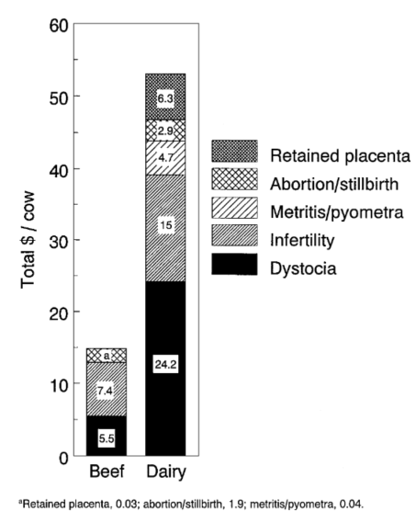
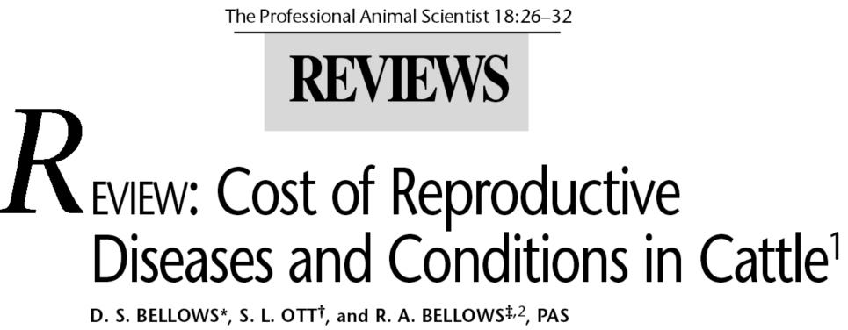
L’infertilité : un problème financier majeur
en reproduction bovine
2002
15
7
C’est aussi une cause majeure de réforme

Slide 25
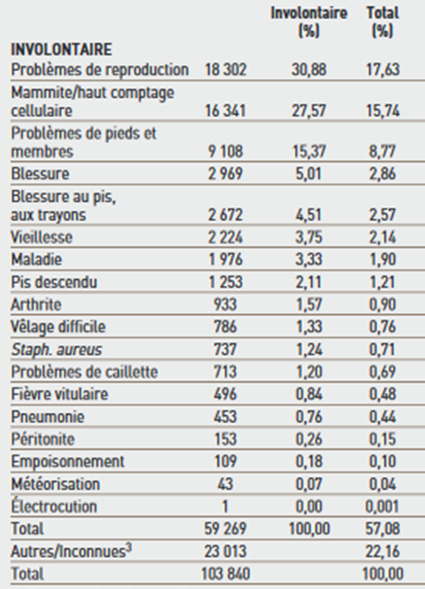
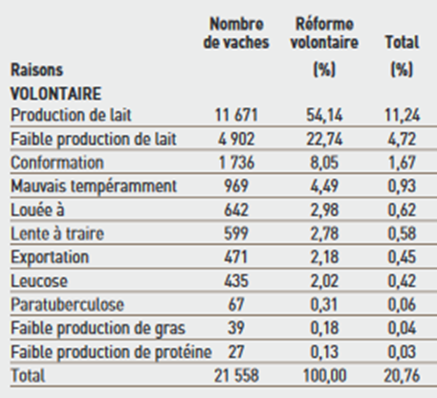
Causes de réforme volontaires et involontaires
dans les troupeaux laitiers canadiens
(Données Valacta 2013) N = 125.398
83 %
17 %

Slide 26
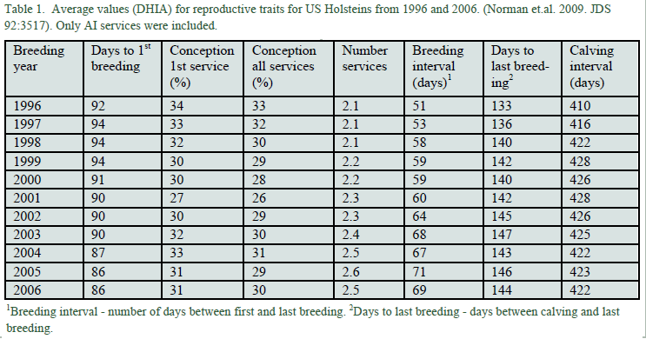
La fertilité ne s’améliore pas (le cas des troupeaux Holstein aux USA (Norman et al. 2009)
TGIA1
TGT
IF
Paramètres de fertilité

Slide 27
Obtenir un veau vivant : un parcours semé d’embûches

Slide 28
Quelle est selon vous la principale cause de l’infertilité ?
La mauvaise qualité du sperme
Un moment d’insémination inadéquat
Un score corporel trop faible
Une cause infectieuse (bactérie, virus)
Une production laitière trop élevée
Un manque de progestérone
Une mauvaise qualité de l’ovocyte
Aucune réponse
Toutes les réponses

Slide 29
Timing oestrus – IA - ovulation
Retard du pic si moins d’oestradiol
(cfr prod lait > diamètre follicule)
% de gestation / ovulation
6 % si 48 à 32 h avant
22 % si 32 à 16 avant
35 % si 16 à 0 h avant
Début
oestrus
Pic de LH (5 à 12 h)
Fin
oestrus
Montée
oestradiol
Capacité de fertilisation des spz : 24h Fécondance ovocyte : 6 à 12 h postovulation
Remontée des spz : 6 à 8 h
Moment optimal d’IA :
6 à 18 h après début oestrus
8 à 16 h après pic de LH
24 à 4 h avant ovulation
Ovulation
Chute
de P4
2,8 h à 9,1 h
(80 % de la variation
chal-ovulation)
3
27 heures
22,0 à 34,9 h
30 heures
(24,0 à 38,5 h)
Dépend plus
de 3 que de 4
4
2
1
80 +/- 11 h si < 4 ng
75 +/- 12 h si < 2 ng
25 % des vaches > 30 h
10 % des vaches > 36 h
Notes:
Intervalle lutéolyse et ovulation
Roelofs et al. Anim Reprod Sci 2006 91 337-343
Début oestrus à pic de LH :
Kaim et al. JDS 2003 86, 2012 : 3,1 ,
Roelofs et al. Theriogenology 2005 64 1690 : 5,7
Saumade et Humblot Anim Reprod Sci 2005 85 171 : 9,1
Bloch et al. JDS 2006 89 4694 : 2,8
Pic de LH – ovulation
Rajamahandran et al. Theriogenology 1989 31 1173 : 22,0 à 31,0
Bage et al. Theriogenology 2002 57 2257 : 25,7
Kaim et al. JDS 2003 86, 2012 : 25,0
Roelofs et al. Theriogenology 2004 62 1337 : 25,3
Saumade et Humblot Anim Reprod Sci 2005 85 171 : 29,4
Bloch et al. JDS 2006 89 4694 : 25,5
Starbuck et al. Veterinary Journal 2006 172 103 : 32,2 à 34,9
Siddiqui et al. Repro Fert Develop 2010 22 1110 : 34,0
Endo et al. Anim Repro Sci 2012 134 112 : 27
Endo et al. J Reprod Develop 2012 58 685
Début oestrus – ovulation
Rajamahandran et al. Theriogenology 1989 31 1173 : 24 à 30
Walker et al. JDS 1996 79 1555 : 27,6
Kaim et al. JDS 2003 86, 2012 : 30,8
Roelofs et al. Theriogenology 2004 62 1337 : 30,2
Roelofs et al. Theriogenology 2005a 63 1366 : 30,0
Roelofs et al. Theriogenology 2005 b 64 1690 : 29,3
Roelofs et al. Theriogenology 2006b 66 2173-2181 : 29,9
Saumande et Humblot Anim Reprod Sci 2005 85 171 : 38,5
Bloch et al. JDS 2006 89 4694 : 28,6
Starbuck et al. Veterinary Journal 2006 172 103 : 28,6 à 32,6
Hockey et al. Reprod in domestic animals 2010 45 239 : 33,4
Moment de l’IA pour optimiser les gestations : 24 à 4 heures avant l’ovulation
Dalton et al. J Dairy Sci. 2001 84 2413-2418
Hemmi et al. Anim Sci J 2013 84 23-27
Hockey et al. Reproduction in domestic animals 2010 45 e239-e248 : IA 48 h avant à 16 h après l’ovulation
Martinez et al. Theriogenology 2004 62 1264-1270
Roelofs et al. Theriogenology 2006b 66 2173-2181 : 29,9
Freret et al. 3R 2006 13 281-284 4,5 % IA en phase lutéale (0 à 22 % selon les élevages)

Slide 30
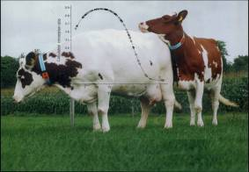
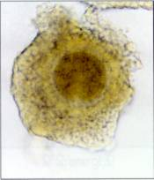
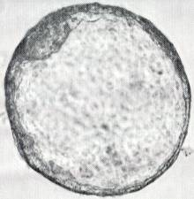
La gestation, un parcours semé d’embûches : le B.A.BA.
Ovocyte
classe 1
trophoblastine
Ovulation
Oestrus 15h
15h
J 11-13
GnRH
LH
Moment IA
Oestr
Embryon
classe 1
PGF2a

Slide 31
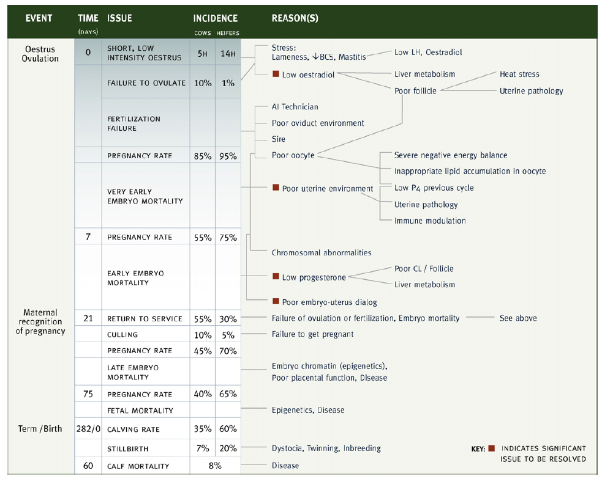
La gestation, un parcours semé d’embûches
Walsh et al. 2011

Slide 32
Quantifier l’infertilité : la première étape de son diagnostic

Slide 33
Quantifier au moyen de divers paramètres
Remarques
- Le calcul de ces paramètres ne sera idéalement réalisé que si on dispose des constats de gestation (+/-). A défaut on supposera que la dernière insémination a été fécondante.
- On précisera la méthode de ces constats (TNR, P4, PAG, écho, palpation)
- On définira une période (6 voire 12 mois)
- On précisera le groupe concerné (génisses, vaches, primipares, pluripares)
Index de fertilité (nombre)
Taux de gestation (%)
IF total
IF apparent
TG total
TG apparent
TG 1ère, 2ème ….IA
Breeding rate
Conception rate (/inséminées)
TG sur l’ensemble

Slide 34
Index de fertilité (nombre)
Index de fertilité exprime le nombre d’IA nécessaires à l’obtention d’une gestation
Index de fertilité apparent (IFA) exprime le n d’IA moyen réalisées sur les seules vaches confirmées gestantes
Objectif : IFA: N < 1.5 (génisses) et < 2 (vaches
Moyenne vaches observée : 1,9 et moyenne TOP 25 : 1,7 (Chapaux et Hanzen 2014)
Index de fertilité total (ou réel) (IFT) exprime le n d’IA moyen réalisées sur les seules vaches gestantes mais en tenant compte des IA réalisées sur les vaches confirmée non gestantes (réformées ou non)
IFT : N < 2,5

Slide 35
Selon les chiffres ci-dessous présentés quelle est la valeur de l’index de fertilité apparent de ce troupeau de 70 vaches ?
 | N vaches | N IA
Vaches non inséminées | 10 | 0
Vaches inséminées sans constat de gestation | 10 | 15
Vaches inséminées et confirmées gestantes | 40 | 100
Vaches inséminées et confirmées non gestantes | 10 | 20
3,3 (135/40)
2,5 (100/40)
3,0 (120/40)

Slide 36
Selon les chiffres ci-dessous présentés quelle est la valeur de l’index de fertilité Total de ce troupeau de 70 vaches ?
 | N vaches | N IA
Vaches non inséminées | 10 | 0
Vaches inséminées sans constat de gestation | 10 | 15
Vaches inséminées et confirmées gestantes | 40 | 100
Vaches inséminées et confirmées non gestantes | 10 | 20
3,3 (135/40)
2,5 (100/40)
3,0 (120/40)

Slide 37
Taux de gestation (%) : peut concerner les vaches et les inséminations (cfr *)
Conception rate ou taux de gestation total (TGT) exprime le % de vaches gestantes par rapport aux vaches inséminées (et dont on connaît le résultat de l’IA).
Breeding rate exprime le pourcentage de vaches inséminées par rapport au nombre de vaches traitées en vue d’une insémination (surtout d’application dans les protocoles de synchronisation)
Pregnancy rate exprime le pourcentage de vaches gestantes par rapport au nombre de vaches traitées en vue d’une insémination (surtout d’application dans les protocoles de synchronisation)
TGT 1ère IA (vaches) :
Excellent si 40 à 50 %
Mauvais si 20 à 30 %
Taux de gestation total (TGT) en 1ère IA exprime le % de vaches gestantes en 1ère IA par rapport à l’ensemble des vaches gestantes et non gestantes inséminées
Taux de gestation apparent (TGA) en 1ère IA exprime le % de vaches gestantes en 1ère IA par rapport à l’ensemble des vaches gestantes
TGA 1ère IA (vaches) :
Moy : 51 %
TOP 25 : 58 %
Chapaux et Hanzen 2014)
Taux de gestation (TG IA) exprime aussi le % d’IA suivies de gestation par rapport au nombre total d’inséminations réalisées (Voir le CuSum)
*

Slide 38
Selon les chiffres ci-dessous présentés quelle est la valeur du taux de gestation apparent en 1ère insémination ?
N Total de vaches | 120
N Total de vaches inséminées | 100
N de vaches gestantes | 90
N vaches gestantes en 1ère IA | 20
N vaches gestantes en 2ème IA | 30
N vaches gestantes en 3ème IA | 20
N vaches gestantes > 3 IA | 20
N de vaches inséminées et non gestantes (réformées ?) | 10
N total d’IA | 220
20 % (20/100)
22 % (20/90)
9 % (20/220)

Slide 39
La formulation des hypothèses d’un problème d’infertilité : une deuxième étape
La formulation d’hypothèse doit pouvoir s’accompagner de sa justification.
Connaître et comprendre.
L’Evidence Based Medecine revêt dans ce contexte toute son importance.

Slide 40
Exercice 1 : Partons à la recherche d’hypothèses

Slide 41
Hypothèses explicatives de l’allongement de la période de reproduction (PR)
Diminution de la fréquence
de la détection des chaleurs
P4 après l’IA *
Non fécondation
Infertilité
ME précoce
ME tardive
Avortements
Endométrites subcliniques
P4 avant l’IA *
Manque d’énergie
Excès N
Facteurs alimentaires
Qualité du recrutement folliculaire
Anomalies chromosomiques
BEN
BEN
Kystes
Facteurs infectieux
Mammites
BVD
Mammites
Subcliniques
Stress environnemental
THI
Cliniques
Acétonémie
Salpingites
Effets iâtrogènes
Palpation, PGFs
Uro/pneumovagin
Production in vitro
Qualité
Nature des milieux
Biosécurité
Boiteries
Acidose
Bactéries
Virus (IBR, BVD)
Champignons
Levures
Protozoaires
Politique 1ère IA PP
Conditionnement
Conservation
Décongélation
Causes biologiques
Exactitude de la détection
Gestion du sperme
Moment (AM/PM)
Hygiène
Site anatomique
Nutritionnels
Physiques
Chimiques
Génétiques
Iatrogènes
Qualité de l’IA
Causes non biologiques
Stress environnemental
THI, hiérarchie
Notes:
Effet de la P4 sur la croissance folliculaire avant l’IA
La présence d’une concentration élevée en P4 durant la phase de croissance du follicule ovulatoire a un effet favorable sur la taux de gestation lors de l’insémination (Fonseca et al. JDS 1983,66,1128-1147). L’addition d’un CIDR à un protocole Ovsynch amémliore la fertilité (Stevenson et al. JDS 2006 89 2567-2578, Stevenson et al. JDS 2008 91 2901-2915, Chebal et al. JDS 2010 93,922-931, Bilby et al. JDS 2013 96 7032-7042). Semblable observation a été faite lors de synchronisation avec un double protocole Ovsynch (51 vs 37 %) (Cunha et al. J. Dairy Sci., 2008, 91 Suppl 1 246). Cette réduction de la P4 pourrait s’observer davantage chez les vaches avec une plus forte production laitière et donc un catabolisme accrue de la P4. La fertilité est plus élevée (43 vs 31 %) si la P4 est élevée lors de la première injection de GnrH du protocole Ovsynch (Bisinotto et al. JDS 2010 933578-3587). Plusieurs études ont confirmé cette observation : Silva et al. JDS 200790 5509-5517, Denicol et al. JDS 2012 95 1794-1806, Giordano et al. JDS 2012 95 5612-5625, JDS 2012 95 639-653, Theriogenology 2013 80 773-783). La présence d’un corps jaune ou d’une concentration élevée en P4 obtenue par la mise en place de deux CIDR s’accompagne d’une fertilité meilleure que si la vache ne présente pas de CJ : une concentration élevée en P4 durant la phase de croissance folliculaire du follicule ovulatoire s’accompagne d’une augmentation de 10 % de la fertilité (Bisinotto et al. JDS 2013 96 2214-2225).
Effet de la P4 avant l’IA sur le risque de mortalité embryonnaire
Une augmentation de la P4 pendant la phase de croissance folliculaire et donc avant l’IA se traduit par une réduction du risque de MET entre les jours 29 et 57 (6,8 vs 14,3 %. Cet effet n’est pas imputable à la concenrtation de P4 après l’Ia puisque les vaches avec une faible P4 avant avait une concentration en P4 supérieure (2,88 ng/ml) vs 2,49 ng/ml) à celle des vaches qui avaient une P4 élevée avant l’IA (Cunha et al. J. Dairy Sci., 2008, 91 Suppl 1 246). Cette augmentation du risque de ME a également été observée chez les vaches non cyclées par rapport aux vaches cyclées lors de traitements de synchronisation (Santos et al. Anim Reprod Sci 2004 82-83 513-515, 110 207-221Sterry et al. JDS 2006 89 4237-4245, Stevenson et al. JDS 2006 89 2567-2578).

Slide 42
Hypothèses explicatives de l’allongement de la période de reproduction (PR)
Diminution de la fréquence
de la détection des chaleurs
En pratique, calcul du rapport des intervalles 18-24
sur les intervalles 36-48
Par fréquence on entend le nombre de chaleurs détectées sur le nombre de chaleurs détectables
Valeur N : > 4
Ferme A : 6
Ferme B : 2

Slide 43
Hypothèses explicatives de l’allongement de la période de reproduction (PR)
Non fécondation
Infertilité
Endométrites subcliniques
Qualité du recrutement folliculaire
Mauvaise qualité de l’ovocyte
BEN
Kystes
Pas d’ovulation
Mammites
Mauvaise captation de l’ovocyte
Salpingites
Migration altérée des spermatozoïdes
Uro/pneumovagin
Migration altérée de l’embryon
Boiteries
Politique 1ère IA PP
Exactitude de la détection
Gestion du sperme
Qualité de l’IA
Stress environnemental

Slide 44
Hypothèses explicatives de l’allongement de la période de reproduction (PR)
Non fécondation
Infertilité
Endométrites subcliniques
Dégénérescence des spermatozoïdes
Qualité du recrutement folliculaire
Mortalité embryonnaire précoce
Kystes
Mammites
Salpingites
Uro/pneumovagin
Boiteries
Politique 1ère IA PP
Exactitude de la détection
Qualité de l’IA
Gestion du sperme
Stress environnemental

Slide 45
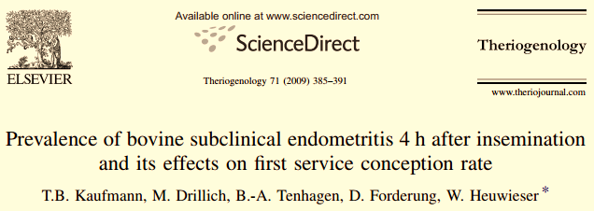
Endométrite subclinique : il faut des PMN mais pas trop
- 201 Holstein-Friesian cows with no signs of clinical endometritis
- Insemination day 78 postpartum on average
- Endometrial samples collected from the uterus using the cytobrush technique.
- 4 h post-insemination
- Pregnancy diagnosis was performed between days 38–44 after AI by palpation
Cows with 0% PMN (n = 115) CR 1st AI : 39,1 % ª
Cows with > 0–15% PMN (n = 59) CR 1st AI : 57,6 % ^{b}
Cows with > 15% PMN (n = 27) CR 1st AI : 29,6 % ^{b}

Slide 46
Hypothèses explicatives de l’allongement de la période de reproduction (PR)
Non fécondation
Infertilité
Endométrites subcliniques
Qualité du recrutement folliculaire
Kystes
Mammites
Subcliniques
Cliniques
Salpingites
Uro/pneumovagin
Boiteries
Politique 1ère IA PP
Exactitude de la détection
Qualité de l’IA
Gestion du sperme
Stress environnemental

Slide 47
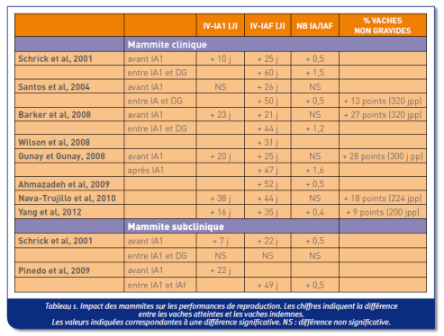
Hypothèses explicatives de l’allongement de la période de reproduction (PR)
Non fécondation
Infertilité
Endométrites subcliniques
Qualité du recrutement folliculaire
Effet négatif sur les performances de reproduction
Diminution de la fertilité (augmentation de l’IF : + 0,4 à 1,6)
Augmentation des pertes au cours des 3 premiers mois de gestation
Allongement de la PA (7 à 33 jours)
Augmentation de l’infécondité (+ 21 à 52 j du VIF)
Kystes
Mammites
Salpingites
Effets observés
Quel que soit le moment d’apparition (PA, PR)
si pendant la PA : effet d’allongement
si pendant la PR : effet sur la fertilité
Quel que soit le germe en cause : Gram – ou Gram +
Que la mammite soit clinique ou subclinique (> 150 voire 300.000 cell)
En proportion de l’augmentation du taux cellulaire
Uro/pneumovagin
Boiteries
Politique 1ère IA PP
Exactitude de la détection
Qualité de l’IA
Fenêtre d’effet par rapport
à une insémination
- 20 jours à + 30 jours
Gestion du sperme
Stress environnemental

Slide 48
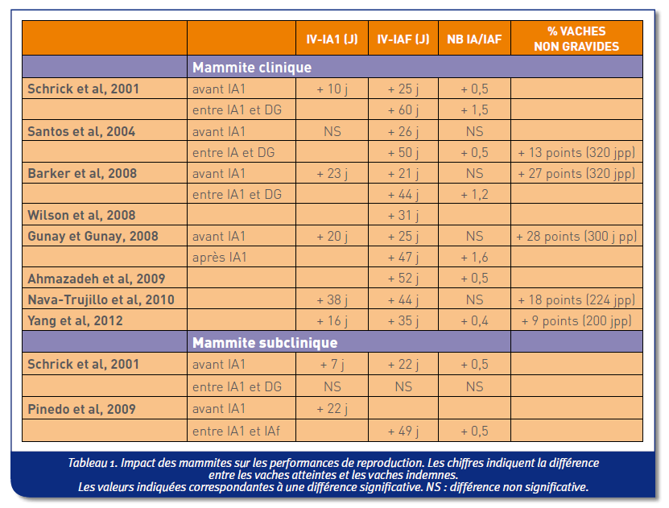
Effet des mammites sur les performances de reproduction
(Compilation de S. Chastant-Maillard : Repromag Magazine MSD 2013 N°12)

Slide 49
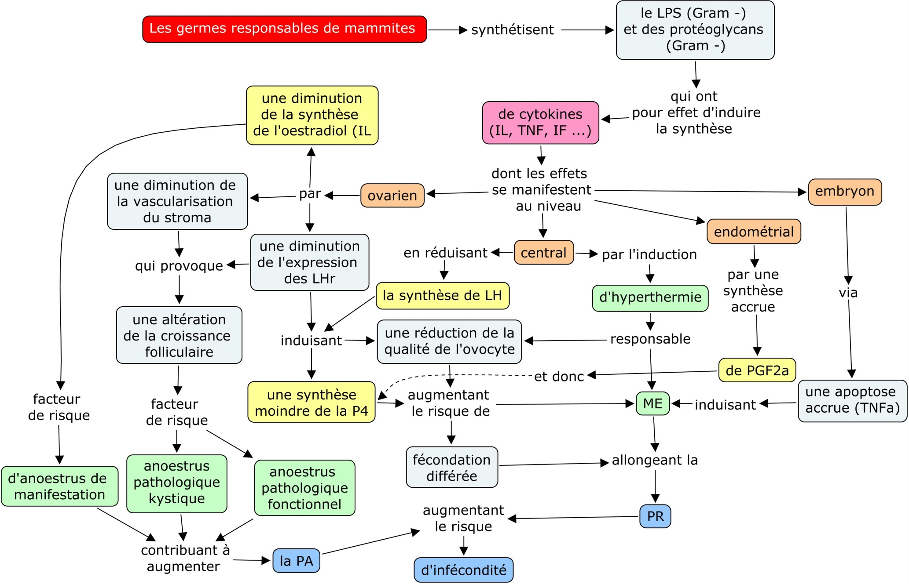
Mécanismes d’effets des mammites sur la reproduction
(Adapté de S.Chastant-Maillard Repromag 2013 N°12 et Ch. Hanzen Point vétérinaire 2005)

Slide 50
Hypothèses explicatives de l’allongement de la période de reproduction (PR)
Non fécondation
Infertilité
Endométrites subcliniques
Qualité du recrutement folliculaire
Kystes
Quelques faits
- 2 à 20 % (Bergsten 2001)
- préférentiellement au cours des 60 à 90 premiers jours du post-partum (Rowlands et al. 1985).
- Réduction de la fertilité si boiterie dans les 2 mois avant l’IA
31 % vs 40 % : Lucey et al. 1986
17,5 vs 42,6 % : Melendez et al. 2003
- Si boiterie au cours du 1er mois PP : 2,6 fois plus de risque de kyste ovarien (Melendez et al. 2003).
Mammites
Salpingites
Uro/pneumovagin
Boiteries
Politique 1ère IA PP
Exactitude de la détection
Qualité de l’IA
Gestion du sperme
Stress environnemental

Slide 51
Ration riche en carbohydrates
et pauvres en fibres
Boiteries et infécondité
Acidose du rumen
Altérations de la sole
et hémorragies
Libération d’endotoxines
par les Gram -
Boiteries
(hyperalgésie
et douleur)
Synthèse de catécholamines
corticoïdes par les surrénales
Inhibition de la LH
Réduction
du temps
d’alimentation
Augmentation
de la BE -
Réduction
des montes
Anoestrus
Kystes
Infertilité
Réduction de la qualité
de la détection de l’oestrus
Augmentation
de la PA
Infécondité
Augmentation
de la PR

Slide 52
Hypothèses explicatives de l’allongement de la période de reproduction (PR)
Non fécondation
Infertilité
Endométrites subcliniques
Qualité du recrutement folliculaire
Kystes
Mammites
Salpingites
- temps, notation
- connaissances des signes
Eleveur
Uro/pneumovagin
Boiteries
- manifestation (VLHP, cata des oestro)
- boiteries, stade du PP
Animal
Politique 1ère IA PP
Exactitude de la détection
- température
- sols, stabulation
Environnement
Qualité de l’IA
Gestion du sperme
Stress environnemental

Slide 53
Hypothèses explicatives de l’allongement de la période de reproduction (PR)
Infertilité
Non fécondation
Endométrites subcliniques
Qualité du recrutement folliculaire
Vaginoscopie
Kystes
Mammites
Palpation du follicule
Tonicité
Mucus
Salpingites
Confirmation de l’état oestral : l’insémination est un traitement
Uro/pneumovagin
Endroit anatomique
Corps utérin
Boiteries
Politique 1ère IA PP
Hygiène
région vulvaire
pistolet : chemise
Exactitude de la détection
Vérifier présence de sperme
Goutte
Qualité de l’IA
Gestion du sperme
Conditions de conservation
N liquide
Stress environnemental

Slide 54
Hypothèses explicatives de l’allongement de la période de reproduction (PR)
Non fécondation
Infertilité
Endométrites subcliniques
Qualité du recrutement folliculaire
Kystes
Observation de 3 troupeaux laitiers à un mois d’intervalle (Dobson H, Smith RF. What is stress, and how does it affect reproduction. Anim Reprod Sci. 2000;60-61:743-752)
Boiteries
Mammites
Salpingites
 | Nature du statut social
Paramètres | Augmentation | Diminution
VIF (jours) | 97 | 143
IF | 1.6 | 2.2
Kgs de lait / jour | +0.58 | -1.03
Taux cellulaire (‘000/ml) | -18 | +371
Score de boiterie | 0.21 | +0.54
Uro/pneumovagin
Politique 1ère IA PP
Exactitude de la détection
Qualité de l’IA
Gestion du sperme
Stress environnemental

Slide 55
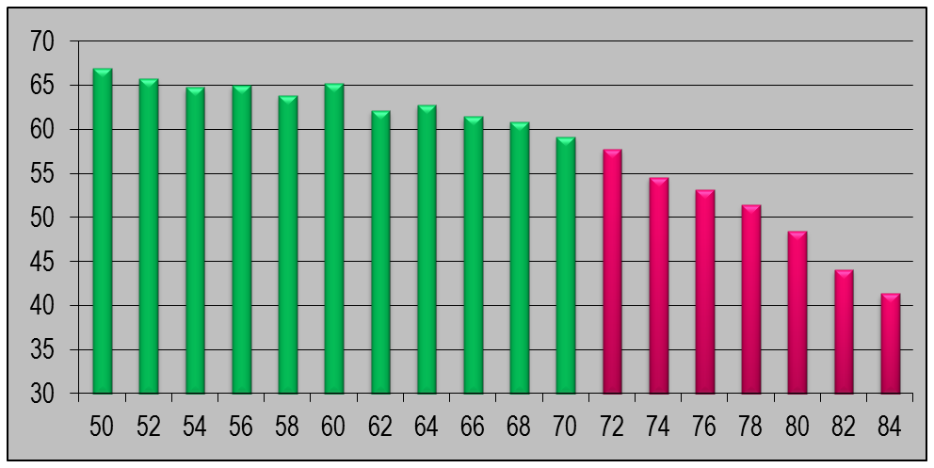
Hypothèses explicatives de l’allongement de la période de reproduction (PR)
Infertilité
Non fécondation
Le THI ou Temperature Humidity Index
Stress thermique quand THI > 72 cad
- température de 22°C et degré d’humidité de 100%
- température de 25°C et degré d’humidité de 50 %
- température de 28°C et degré d’humidité de 20%.
Endométrites subcliniques
Qualité du recrutement folliculaire
Kystes
Boiteries
Impact du THI sur le taux de non retour à 45 jours : 150.200 inséminations réalisées sur 110.860 vaches laitières dans 550 troupeaux de Géorgie, Tennessee et Floride (USA) (Ravagnolo O, Misztal I. J Dairy Sci. 2002,85,3101-3106)
Mammites
Salpingites
Uro/pneumovagin
Politique 1ère IA PP
Exactitude de la détection
Qualité de l’IA
Gestion du sperme
Stress environnemental
Notes:
Pour le calcul du THI, la formule de Kendall et Webster (Livestock Science 2009, 125,155-160) est la plus utilisée
THI = (1,8T+32) – ((0,55- 0,55H) x (1,8 T – 26))
T = température ambiante en degrés Celsius
H = % d’humidité relative
Le seuil de 72 est atteint quand la température est de 25 °C et le degré d’humidité de 50 %

Slide 56
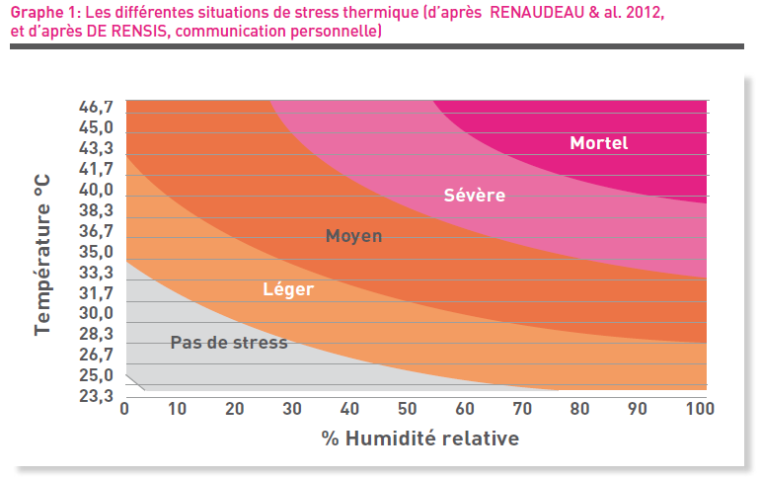
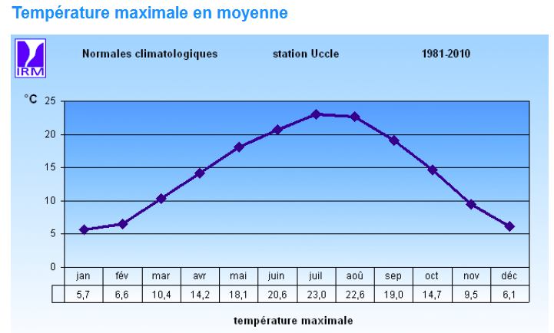
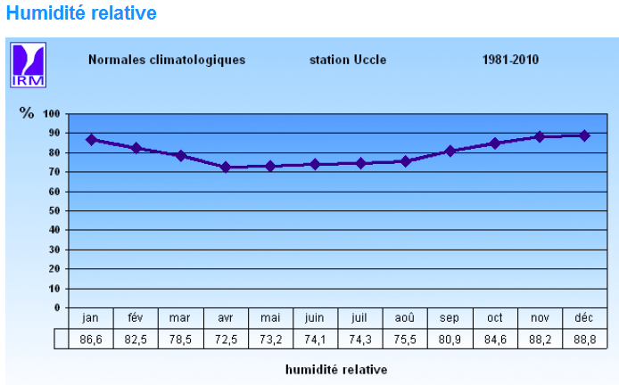
Stress thermique de quoi parle-t-on ?
In Repromag (Magazine MSD) 2015 N° 15, p4

Slide 57
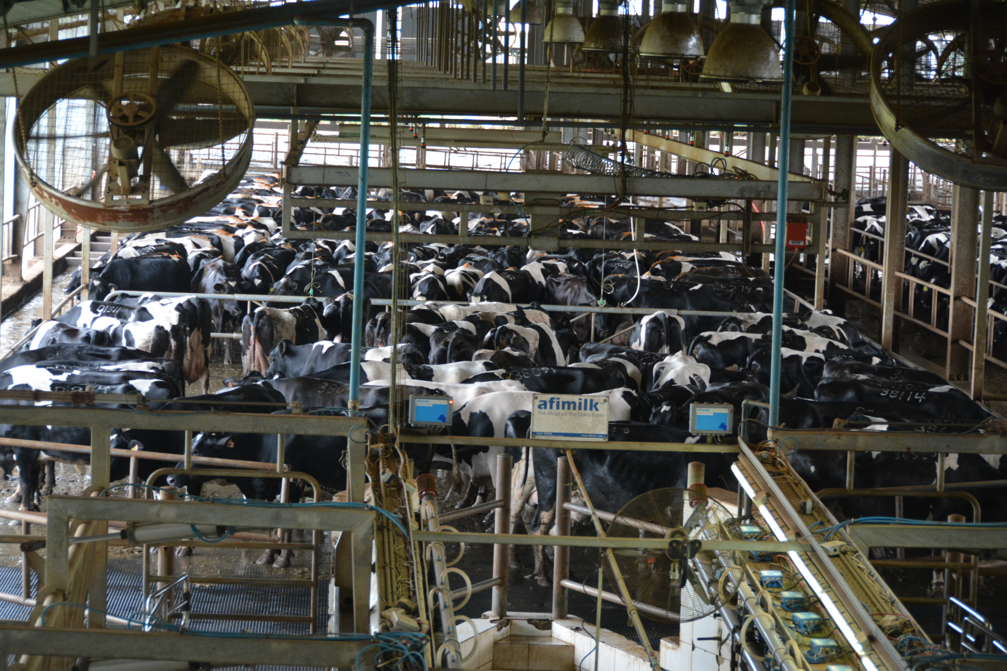

Slide 58
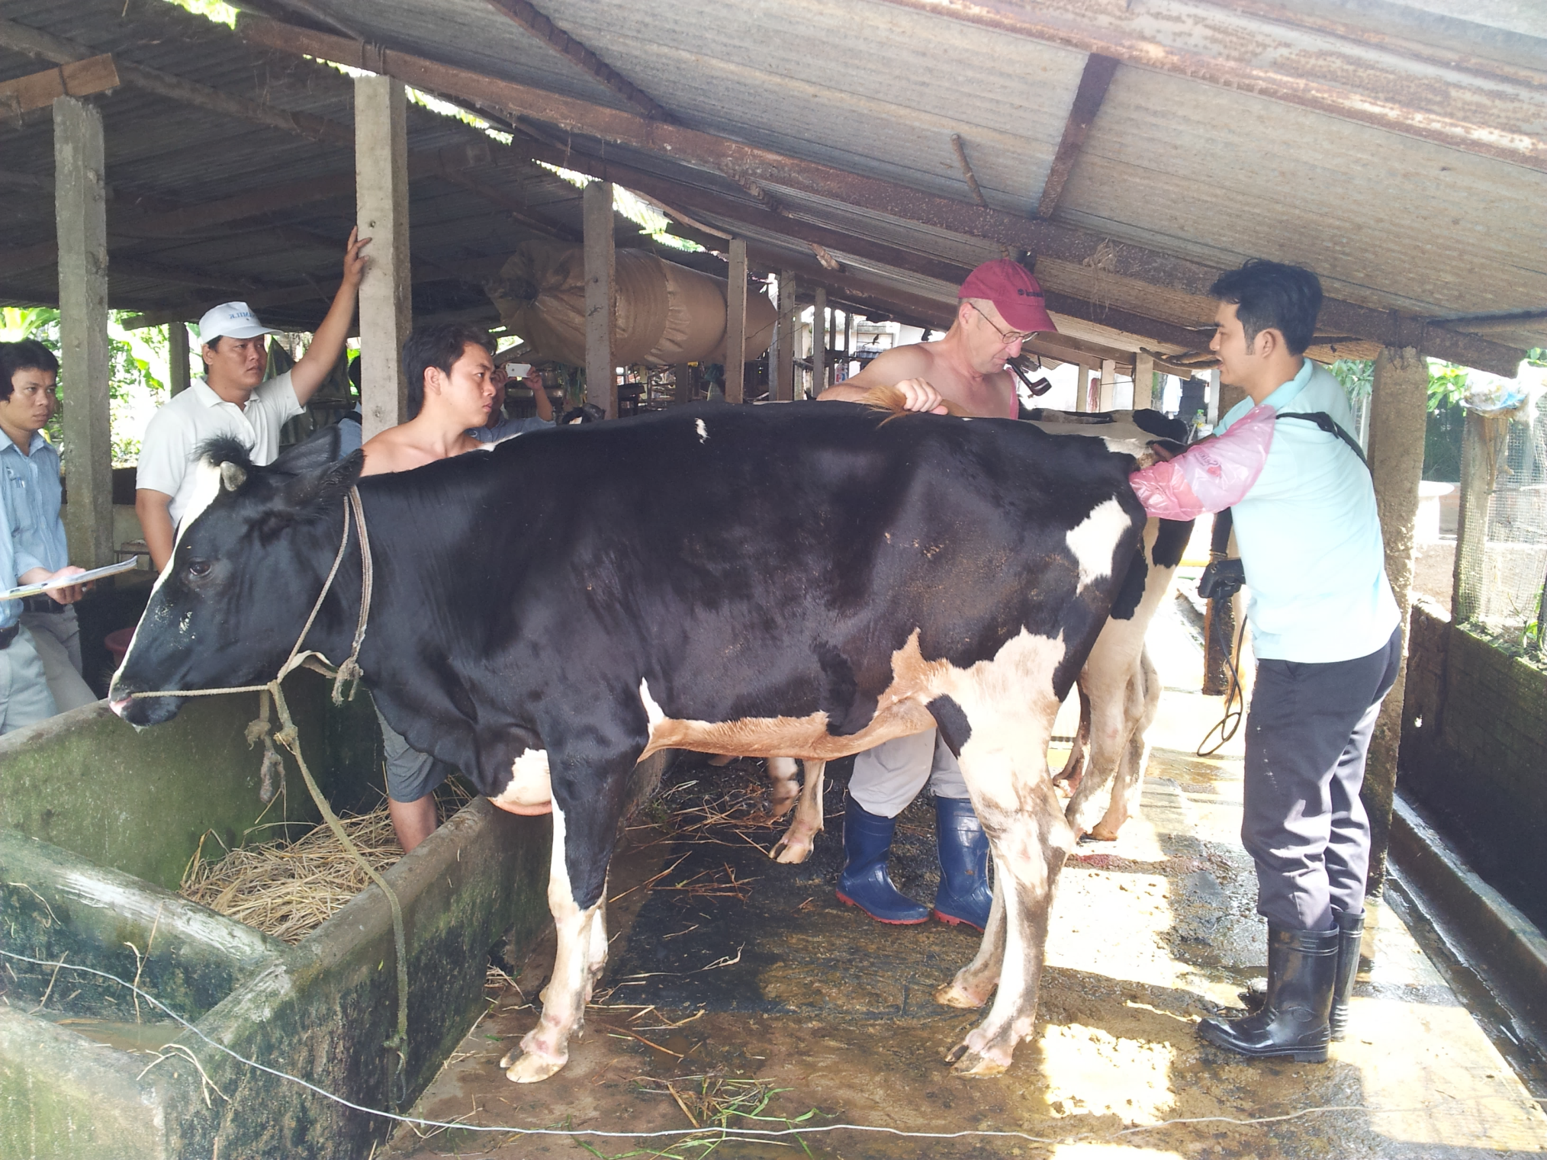

Slide 59
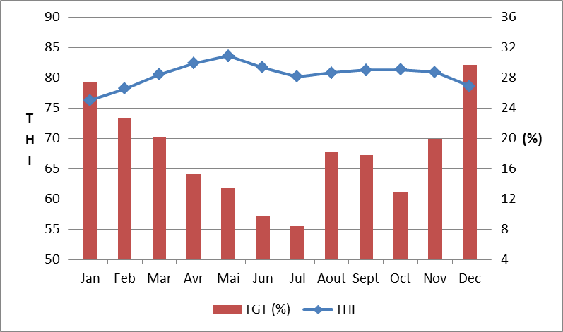
Effet du THI sur le taux de gestation total de 373 vaches laitières et 1523 inséminations (années 2013 et 2014) (Nguyen Kien Cuong Ho Chi Minh ville Vietnam)

Slide 60
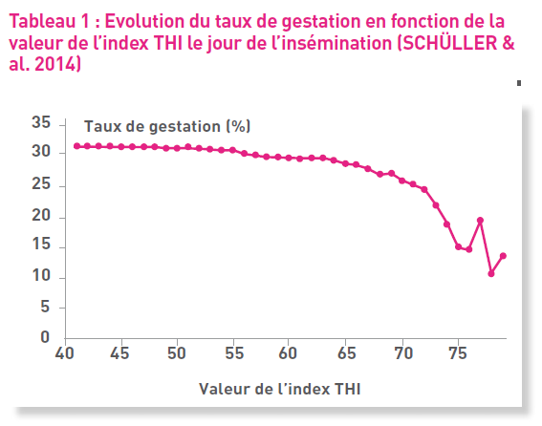
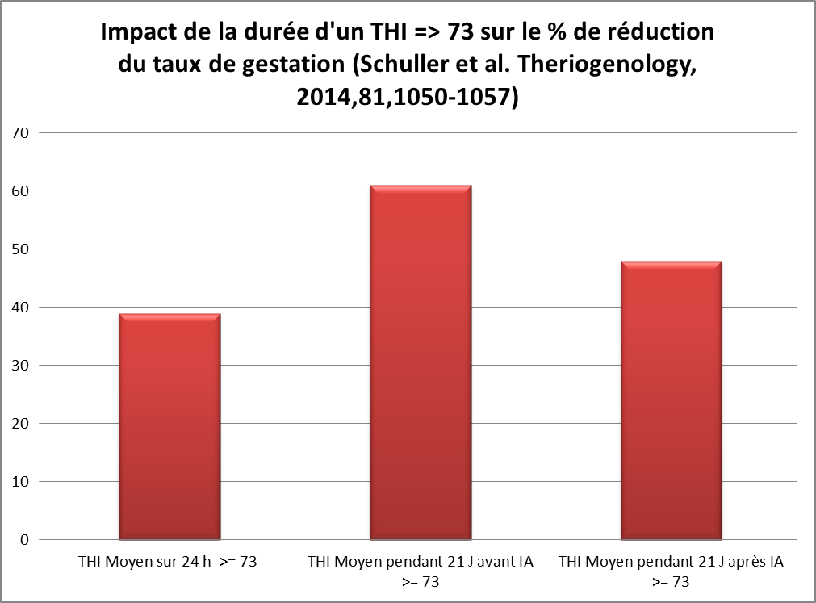
Le stress thermique : en Allemagne aussi Schuller et al. Theriogenology, 2014,81,1050-1057. 7252 inséminations sur 1707 vaches en 2 ans Température moyenne : 16,0 +/- 5,5°C (2,3 à 29,8°C) Humidité relative moyenne : 76 +/- 8,2 % (49,8 à 96,1 %) THI moyen : 60,4 (40,8 à 79,9)
Notes:
Compléments d’observation de l’étude
Une heure d’exposition de l’animal à un THI >= 73 réduit de 22 % le taux de gestation
Les vaches exposées à un THI moyen sur 24 heures >= 73 ont 39 % de chances de moins d’être gestantes
Les vaches exposées à un THI >= à 73 durant les 21 jours précédant l’IA ont 61 % de chances en moins d’être gestantes
Les vaches exposées à un THI >= à 73 durant les 21 jours suivant l’IA ont 48 % de chances en moins d’être gestantes

Slide 61
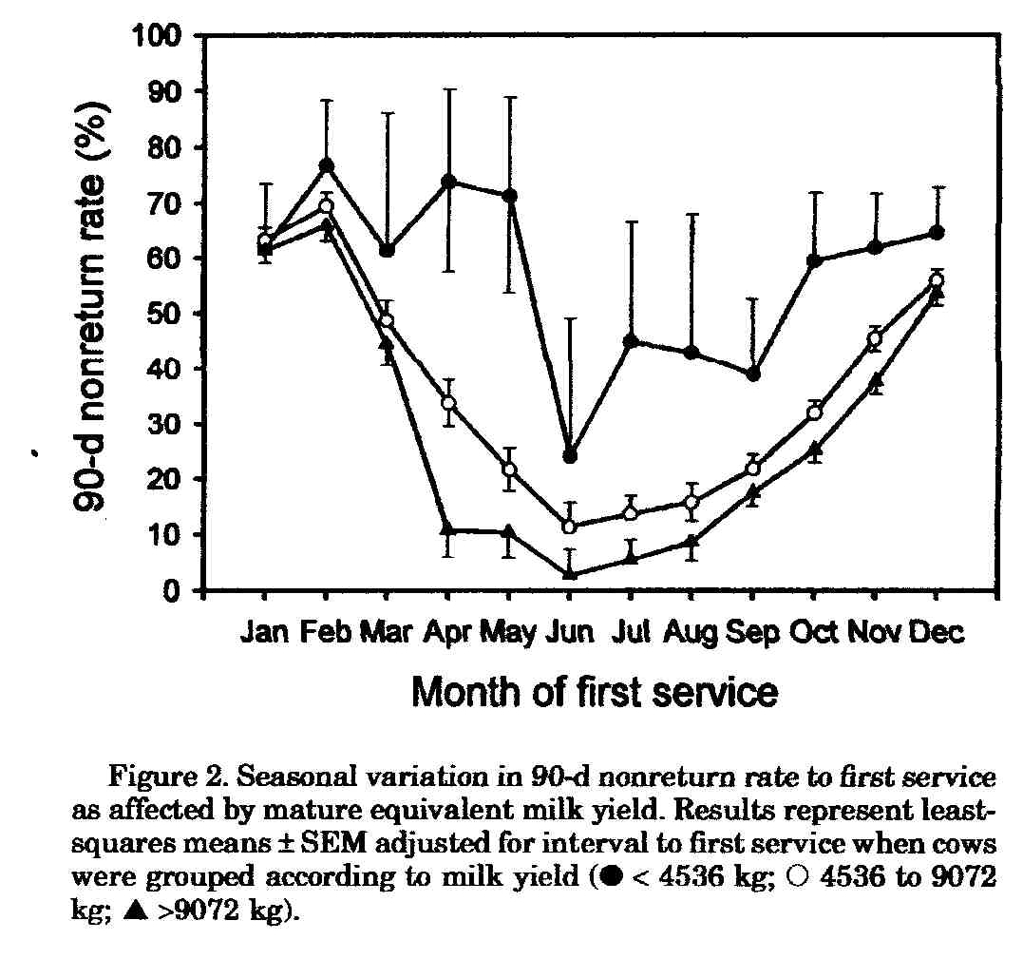
Impact du niveau de la production laitière sur l’effet du stress thermique sur la fertilité (Al-Katanani YM, Webb DW, Hansen PJ. J.Dairy Sci., 1999, 82, 2611-2616)

Slide 62
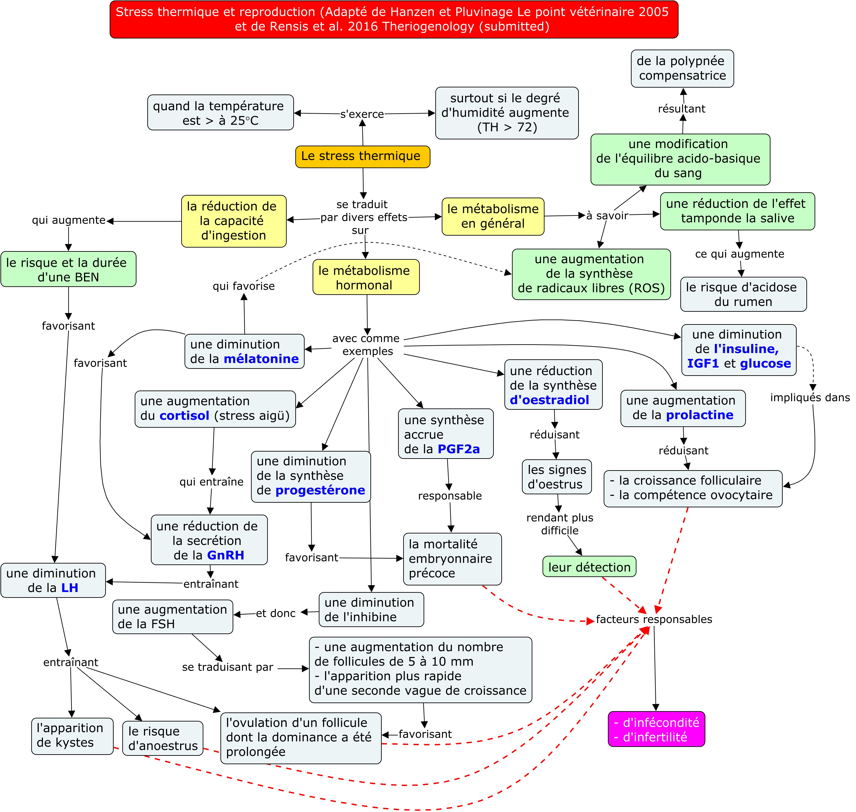
Notes:
L’effet du stress thermique sur la qualité ovocytaire peut se manifester jusque 105 jours avant l’ovulation (Torres-Junior et al Theriogenology 2008, 69,155-166)

Slide 63
Prévenir et traiter le stress thermique (In Repromag 2015, 15)
Eviter la reproduction en saison chaude
Favoriser les vaches à robe blanche (moins d’absorption de la T°)
Systèmes de ventilation ou de brumisation
Sélection génétique du caractère de résistance au stress thermique (Héritabilité de 0,17 (Dikmen et al. 2012, J of dairy Sci 2012, 95, 3401-3405)
Croisement avec des vaches porteuses du gêne slick (poil très court) de type Senepol pour augmenter la thermo-tolérance (voir essais en Amérique du Sud et en Floride) Question : ce gène existerait-il chez la Holstein ?

Slide 64
Hypothèses explicatives de l’allongement de la période de reproduction (PR)
Non fécondation
Infertilité
ME précoce
ME tardive
Avortements
Manque d’énergie
Excès N
Facteurs alimentaires
Anomalies chromosomiques
BEN
Facteurs infectieux
Mammites
BVD
Stress environnemental
THI
Effets iâtrogènes
Palpation, PGFs
Production in vitro
Qualité
Nature des milieux
Biosécurité
Bactéries
Virus (IBR, BVD)
Champignons
Levures
Protozoaires
Causes biologiques
Nutritionnels
Physiques
Chimiques
Génétiques
Iatrogènes
Causes non biologiques

Slide 65
La mortalité embryonnaire tardive : Résultats personnels
13.535 vaches et génisses laitières ou viandeuses
74 exploitations
Diagnostic précoce entre 25 et 59 jours
Echographie : J 41 en moyenne
Palpation manuelle : J 45 en moyenne
Critères de mortalité embryonnaire tardive
Diagnostic tardif (> 59 jours) négatif
Retour en chaleurs de l’animal
Réinsémination de l’animal
Fréquence moyenne observée de 25 à J 59 : 11,3 %

Slide 66
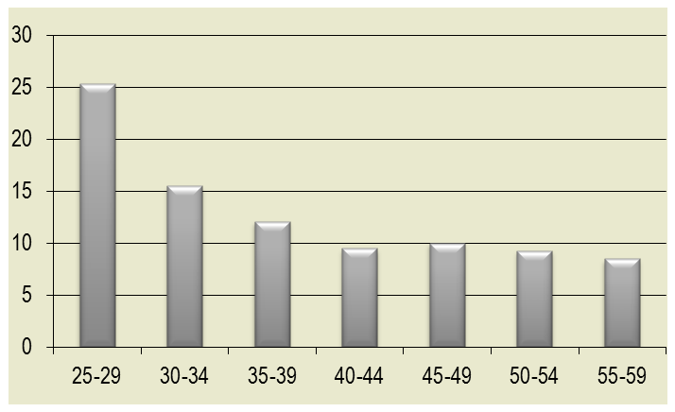
La mortalité embryonnaire tardive : Résultats personnels (10 %)
Facteurs à effets significatifs
1. Race : BBB > PR > PN
2. N° de lactation : ↑ avec le NL
3. Stade de gestation
4. Type de vêlage : C > TF > TL
5. Rétention placentaire : + si RP
6. Nombre d’inséminations : + > 4
7. Troupeau
Facteurs à effets non significatifs
Méthode de diagnostic (Echo vs manuel)
Type d’insémination fécondante (IA vs IN)
Saison de l’insémination fécondante
Intervalle vêlage – insémination fécondante
Adhérences
Infections utérines

Slide 67
Des moyens d’identification du problème

Slide 68
Détection du moment de l’ovulation
Palpation/echo : CJ absent ou < 1 cm
Dosage Elisa P4
Herd-navigator et lutéolyse (alerte < 5 ng)
Palpation : tonicité des cornes
Spéculum : fluidité maximale du mucus
Echographie : mucus utérin
Echo : épaisseur paroi utérine (+ 4 mm)
Echo : séparation plus nette entre endo et myomètre
Conductivité vaginale : min 18 h avant mais larges variations
T° vaginale : max au pic de LH
Montée
oestradiol
Chute
de P4
Oestrus
FOLL
Ovulation
Dépistage en 45 min
avec Predibov
Pic de LH
(5 à 12 h)
Induction avec GnRH
Ovulation > 30 heures
IA > 10 à 20 h
Palpation : ferme vs mou (34 % vs 41 % de gestation)
Echo : ovulation si diamètre de 11 à 19 mm. Croissance folliculaire : 1,5 à 2 mm /J jusqu’au pic de LH
Echo : déformation < 4 h avant ovulation (aspect triangulaire > sphérique : 50 % des cas)
Echo doppler : hypervascularisation des thèques
Notes:
Température vaginale
Fisher et al. Theriogenology 2008 70 1065-1074
Rajamahendran et al. Theriogenology 1989 31 1173-1182
Conductivité vaginale
Hockey et al. Reprod in domestic animals 2010 45 e239
Fisher et al. Theriogenology 2008 70 1065-1074
Fluidité des glaires et taux de gestation
Lopez-Gatius et al. Theriogenology 1997 48 865-871
Déformation du follicule dans 50 % des cas et doppler
Siddiqui et al. Reprod Fert Devêlop 2010 22 110-1117
Matsui et Miyamoto Veterinary Journal 2009 181 232-240
Gestation si follicule mou vs ferme
Lopez-Gatius et al. Theriogenology 2011 76 177-183
Diamètre du follicule lors de l’ovulation : 11 à 19 mm
Bage et al. Theriogenology 2002 57 2257-2269
Bloch et al. JDS 2006 89 4694 : 2,8
Endo et al. Animal Reproduction Science 2012 134 112-118.
Saumande et Humblot Anim Reprod Sci 2005 85 171
Début oestrus à pic de LH :
Kaim et al. JDS 2003 86, 2012 : 3,1 ,
Roelofs et al. Theriogenology 2005 64 1690 : 5,7
Saumande et Humblot Anim Reprod Sci 2005 85 171
Bloch et al. JDS 2006 89 4694
Pic de LH – ovulation
Rajamahandran et al. Theriogenology 1989 31 1173 : 22,0 à 31,0
Bage et al. Theriogenology 2002 57 2257 : 25,7
Kaim et al. JDS 2003 86, 2012 : 25,0
Roelofs et al. Theriogenology 2004 62 1337 : 25,3
Saumande et Humblot Anim Reprod Sci 2005 85 171 : 29,4
Bloch et al. JDS 2006 89 4694 : 25,5
Starbuck et al. Veterinary Journal 2006 172 103 : 32,2 à 34,9
Siddiqui et al. Repro Fert Develop 2010 22 1110 : 34,0
Endo et al. Anim Repro Sci 2012 134 112 : 27
Endo et al. J Reprod Develop 2012 58 685
Début oestrus – ovulation
Rajamahandran et al. Theriogenology 1989 31 1173 : 24 à 30
Walker et al. JDS 1996 79 1555 : 27,6
Kaim et al. JDS 2003 86, 2012 : 30,8
Roelofs et al. Theriogenology 2004 62 1337 : 30,2
Roelofs et al. Theriogenology 2005a 63 1366 : 30,0
Roelofs et al. Theriogenology 2005 b 64 1690 : 29,3
Roelofs et al. Theriogenology 2006b §§ é&è » : 29,9
Saumande et Humblot Anim Reprod Sci 2005 85 171 : 38,5
Bloch et al. JDS 2006 89 4694 : 28,6
Starbuck et al. Veterinary Journal 2006 172 103 : 28,6 à 32,6
Hockey et al. Reprod in domestic animals 2010 45 e239 : 33,4
T° vaginale/rumenale et pic de LH :
Rajamahandran et al. Theriogenology 1989 31 1173
Fisher et al. Theriogenology 2008 70 1065
Cooper-Prado et al. J Anim Sci 2010 89 1020
Herd navigator et lutéolyse
10 à 20 % des vaches sont en chaleurs avec un taux de progestéroneélevé dans le lait
55 à 60 % des gestation si < 2 ng et 18 % > 10 ng : Sturman et al. Theriogenology 200053 1657-1667
Roelofs et al. Anim Reprod Sci 2006 91 337
Friggens et al. Reprod Domest Anim 2008 43 suppl 2 113
Dosage LH par Predibov
Dupuy et al. Reprod FertDevlop 2013 25 225
Taux de gestation de 15 à 20 % supérieur quand IA 8 à 16 h après LH + vs IA en-dehors de cette fenêtre (Chastant Maillard et Saint-Dizier Point vétérinaire 2015 80 63-69)
Pic de LH de 5 à 12 h et 3 à 9 h après le début des chaleurs
Bernard et al. Can J Comp Med 1984 48 97-101
Dupuy etal. Reprod Fert Develop 2013 25 225
Endo et al. Animal Reproduction Science 2012 134 112-118.
Roelofs et al. Theriogenology 2004 62 1337 : 30,2
Gestation et P4 lors de l’oestrus

Slide 69
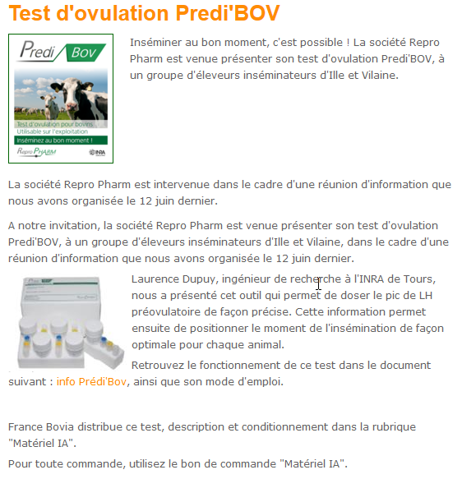
http://www.francebovia.com/actualite/114-test-d-ovulation-predi-bov.html

Slide 70
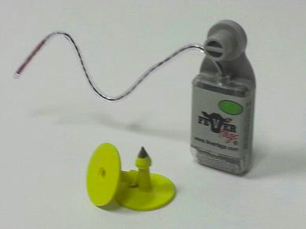
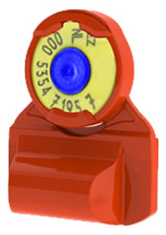
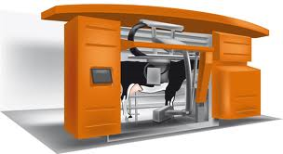

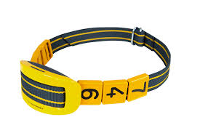

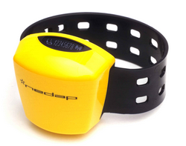
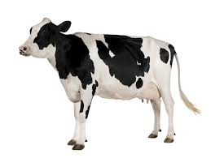
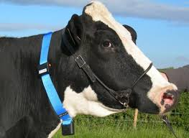
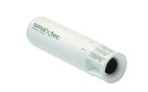
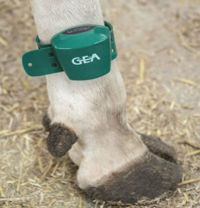

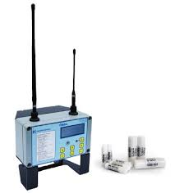
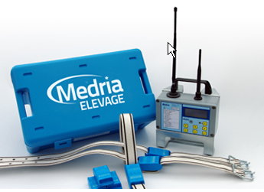
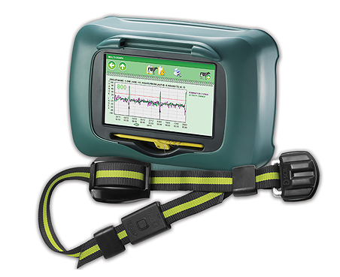
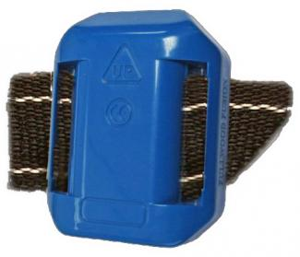
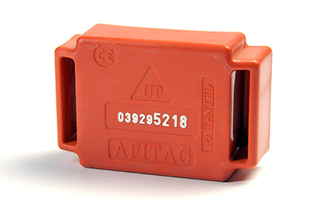
Boucle : T° du conduit
auriculaire, Ingestion,
chaleurs
(COWMANAGER)
Systèmes patch
DEC
Kamar
Estrotec
Beacon
Heatwatch
Boucle : T° du conduit
auriculaire (FEVERTAG)
Collier : chaleurs
(LELY : Qwes)
Chaleurs, mammites acétonémie. DELAVAL (Herd navigator)
LA VACHE BIONIQUE D’AUJOURDHUI (Partie 1)
Oreille
Collier : chaleurs et ingestion
(NEDAP : Smarttag)
Rumen
Bolus : T° du rumen
(SMARTSTOCK)
Bracelet : chaleurs
(NEDAP : Smarttag)
Cou
Bolus : T° et pH
du rumen
(SMAXTEC)
Collier : chaleurs
(DAIRYMASTER
Moomonitor)
Bracelet : chaleurs
(ICETRONICS / Icetag °
Bracelet : chaleurs
(GEA Rescounter III)
Membre
Collier : chaleurs et ingestion
(MEDRIA : Heat et Feedphone)
Bracelet : chaleurs
(FULLWOOD : Crysta act)
Bracelet : chaleurs
(AFIMILK : Afitag)
Bolus : T° du rumen
(MEDRIA : Sanphone)
Collier : chaleurs
(SCR dairy : Heatime)

Slide 71
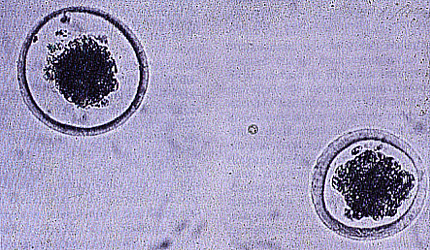
Sauf si RC (ovocytes non fécondés)
Le diagnostic de la non fécondation
impossible
Le diagnostic de la mortalité embryonnaire précoce
lors d’une récolte d’embryons au J7
Pas de modifications si < 13 j
Synthèse trophoblastine : J12
Si ME > 13 J : suspicion si retour décalé (22 à 25 j)
Le diagnostic de la mortalité embryonnaire tardive
Indirectement par association d’un constat précoce de gestation et plus tardif de non gestation
Directement par identification échographique d’une mortalité embryonnaire (dégénérescence VE, arrêt des battements cardiaques …)

Slide 72
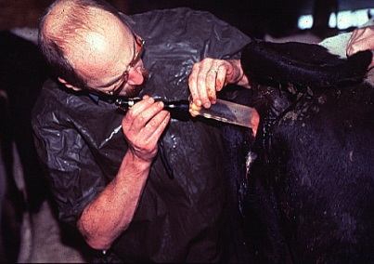
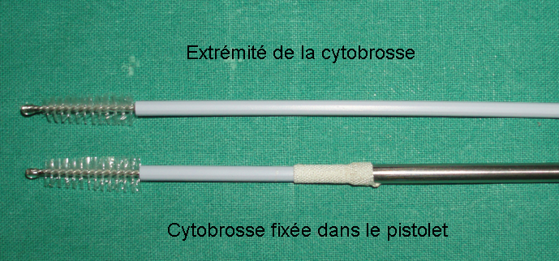
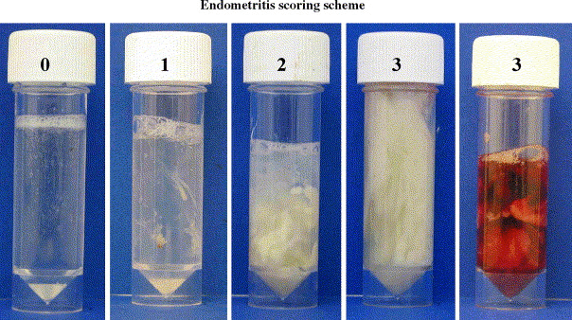
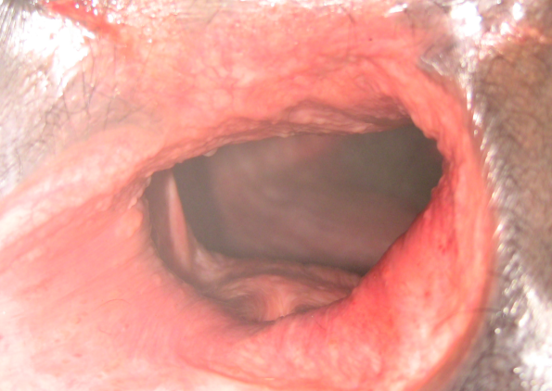
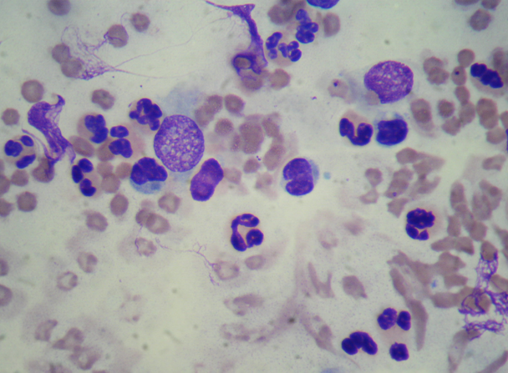
L'examen vaginal et utérin pendant l’oestrus / en début de métoestrus pour identifier
L‘endométrite subclinique
L‘endométrite clinique
Le pneumo/urovagin

Slide 73
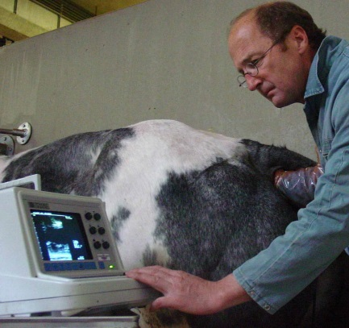
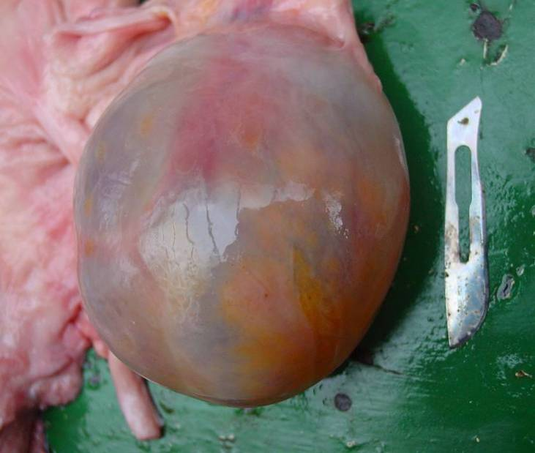
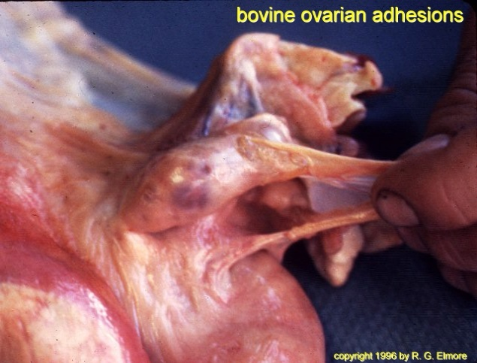
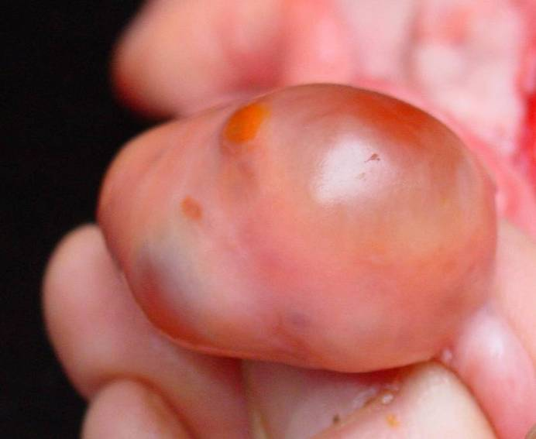
La palpation manuelle et l’échographie pendant
l’oestrus / en début de métoestrus pour identifier
la présence d’un kyste
la présence d’un follicule dominant
des salpingites

Slide 74


L’évaluation de l’état corporel

Slide 75
Quel devrait être le score corporel idéal d’une vache en période de reproduction ?
< 2
>2 et <4
> 4

Slide 76
Quel devrait être le % de scores corporels compris entre 2,5 et 3,5 dans un troupeau de vaches laitières en lactation ou non (taries) ?
10 %
50 %
90 %

Slide 77

Distribution des scores corporels
Période de reproduction

Slide 78
Retournons à notre premier cas

Slide 79
Traiter l’infertilité

Slide 80
Aspects thérapeutiques de l’infertilité : le troupeau
Amélioration de la qualité de la détection des chaleurs
Respect de normes alimentaires
Application de plans de prévention sanitaire et antiparasitaire
Intégration à une gestion de la reproduction

Slide 81
Aspects thérapeutiques de l’infertilité : l’individu
Les traitements non-hormonaux
Agents anti-infectieux le lendemain de l’insémination (Aström)
Injections répétées de PSP en cas d’obstruction tubaire
Embryons thérapeutiques
Les traitements hormonaux
Prévenir les troubles de l’ovulation (absence, retard) : GnRH , hCG
Prévenir l’insuffisance lutéale : GnRH, hCG, progestagènes
CIDR, PRID Mise en place J3 à J7 post insémination pendant 7 à 10 jours
Optimiser le moment de l’insémination : PGF2a

Slide 82

Effet de la concentration en progestérone au 5ème jour de gestation sur le taux de gestation (Starbuck et al. 2001)
Pourquoi administrer des progestagènes ?
%

Slide 83
Mann GE, Lamming GE. The influence of progesterone during early pregnancy in cattle. Reprod.Domest.Anim. 1999, 34, 269-274.

Slide 84
Impact d’un apport exogène de P4 sur le taux de gestation chez des vaches infertiles Larson et al. Anim.Reprod.Sci., 2007,102,172-179
N = 67
130 vaches Holstein à 9534 kgs de production
N = 63
CIDR 1,9 g P4 (déjà utilisé) J 3,5 à J10 post IA
Groupe contrôle non traité
 | Témoins | CIDR
% NG < 2 ng J22 | 49 | 36
% NG > 2ng J22 | 16 | 16
% gestation | 35a | 48a
P=0.06
A recommander chez la vaches hautes productrices (métabolisme plus élevé )
surtout en 1ère et 2ème lactation :
- Réutilisation possible car CIDR avec 1,9 g mais quid avec un CIDR à 1,38 g de P4 ?

Slide 85
Moments d’injection de la GnRH
Début de l’oestrus
Moment de l’IA
11-13 j après l’oestrus
Ovulation
Oestrus 15h
15h
Jour 11-13
GnRH
LH
IA
Oestr

Slide 86
Stratégies d’utilisation de la GnRH
Lors de la 1ère insémination postpartum
Aux vaches infertiles
Pendant le dioestrus
Pendant l’oestrus et le dioestrus

Slide 87

Quoi ?
Pourquoi ?
Qui ?

Slide 88
Nous vous remercions de votre présence et participation

